Slide 1

SMH 产品介绍
深圳市芯卓微科技有限公司
联系人：尤庆、15013728017
邮箱：2496127447@qq.com
QQ：2496127447

Slide 2
目录
最佳兼容性和快速USB充电方案(识别芯片，UC2631/2/3/4/5)
USB识别芯片说明
限流加识别（UC2500）以及纯限流IC（UC7441）
UC2601， UC2602， UC2603
智能充电线材应用的IC（UC2636）
选型表
SMH Confidential for training

Slide 3
最佳兼容性和快速USB充电方案(识别芯片UC2631/2/3/4/5)
SMH Confidential for training

Slide 4
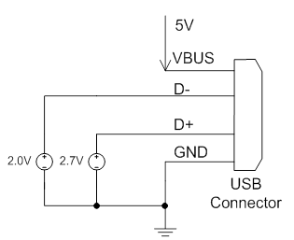

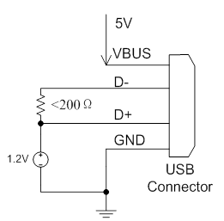
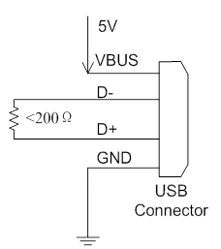
传统充电方案
Dedicated Adapter | Configure Charging ID | Compatibility Issue
苹果2.1A充电方案 |  | 1. 不充三星平板 2. 部分智能手机只支持500mA充电
苹果1.0A充电方案 |  | 不充三星平板 iPadx 只支持1.0A 3. 部分智能手机只支持500mA充电
三星2.1A充电方案 |  | 1. 不充苹果平板和手机 2. 部分智能手机只支持500mA充电
BC1.2 DCP 充电方案 |  | 1. 不充苹果平板和手机 2.不充三星平板
SMH Confidential for training

Slide 5
传统充电方案兼容性
 | 苹果1.0A 充电器 | 苹果2.1A充电器 | 三星2.1A充电器 | DCP 充电器（其他品牌充电器）
苹果所有的Pad | 1A | 2A | Not Charge | Not Charge
iPhone 4/4S/5 | 1A | 1A | 500mA | 500mA
iPhone3GS | 850mA | 850mA | 500mA | 500mA
三星平板10.1/7.1/Note 8 | Not Charge | Not Charge | 1.5A | Not Charge
亚马逊平板 Kindle Fire/HD | Not Charge | Not Charge | 1.0/1.8A | 1.0/1.8A
谷歌平板 Nexus 7/10 | Not Charge | Not Charge | 1.2A | 1.2A
SONY智能手机 | 950mA | 950mA | 900mA | 900mA
联想 智能手机 | 950mA | 950mA | 950mA | 950mA
酷派智能手机 | 950mA | 950mA | 950mA | 950mA
中兴智能手机 | 950mA | 950mA | 950mA | 950mA
华为智能手机 | 900mA | 900mA | 900mA | 900mA
SMH Confidential for training

Slide 6
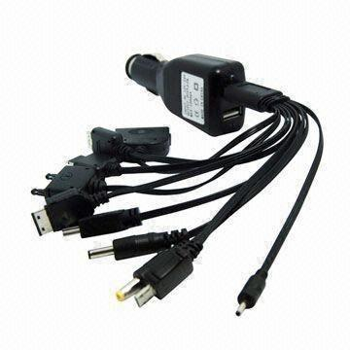
传统充电方案
为了解决兼容性问题，需要增加很多不同的充电接口：
SMH Confidential for training

Slide 7
SMH USB 智能充电方案
苹果2.1A充电器
三星2.1A充电器
BC1.2 DCP 充电器
SMH Confidential for training
VBUS
SMH USB 智能充电技术
D-
D+
使USB充电器和原装充电器一样的配置；
保护移动设备的电池；
节省充电时间；

Slide 8
SMH USB充电方案
 | 苹果2.1A充电器 | 三星2.1A充电器 | BC1.2 DCP 充电器（其他品牌充电器） | SMH USB 智能充电方案
苹果所有的Pad | 2A | Not Charge | Not Charge | 2.0A
iPhone 4/4S/5 | 1A | 500mA | 500mA | 1.0A
iPhone3GS | 850mA | 500mA | 500mA | 850mA
三星平板10.1/7.1/Note 8 | Not Charge | 1.5A | Not Charge | 1.5A
亚马逊平板 Kindle Fire/HD | Not Charge | 1.0/1.8A | 1.0/1.8A | 1.0/1.8A
谷歌平板 Nexus 7/10 | Not Charge | 1.2A | 1.2A | 1.2A
SONY智能手机 | Not Charge | 900mA | 900mA | 900mA
联想 智能手机 | 950mA | 950mA | 950mA | 950mA
酷派智能手机 | 950mA | 950mA | 950mA | 950mA
中兴智能手机 | 950mA | 950mA | 950mA | 950mA
华为智能手机 | 950mA | 950mA | 950mA | 950mA
SMH Confidential for training

Slide 9
SMH USB 智能充电方案应用领域
移动电源；
智能车充；
USB Docking；
带USB口插座： 移动插座/固定插座；
SMH Confidential for training

Slide 10
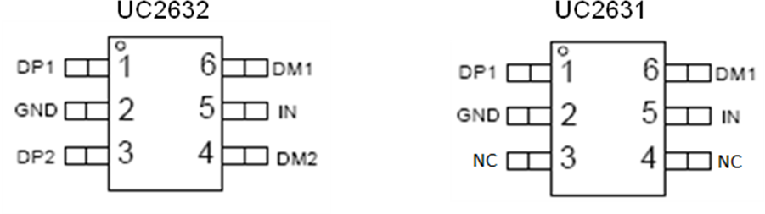
UC2631/UC2632(兼容TPS2514/TPS2513）
特点：
工作电压范围：4.5V~5.5V .
移动设备自动识别技术；
支持苹果2.1A和1.0A模式；
支持三星2.1A模式；.
支持BC1.2 DCP和中国USB充电协议模式；
UC2631为单通道USB控制芯片；
UC2632为双通道USB控制芯片；
SOT23-6封装；
SMH Confidential for training

Slide 11
UC2633/UC2634（兼容TPS2514A/TPS2513A）
特点：
工作电压范围：4.5V~5.5V .
移动设备自动识别技术；
支持苹果2.4A和1.0A模式；
支持三星2.1A模式；.
支持BC1.2 DCP和中国USB充电协议模式；
UC2633为单通道USB控制芯片；
UC2634为双通道USB控制芯片；
SOT23-6封装；
SMH Confidential for training

Slide 12
USB识别芯片测试治具以及应用说明
SMH Confidential for training

Slide 13
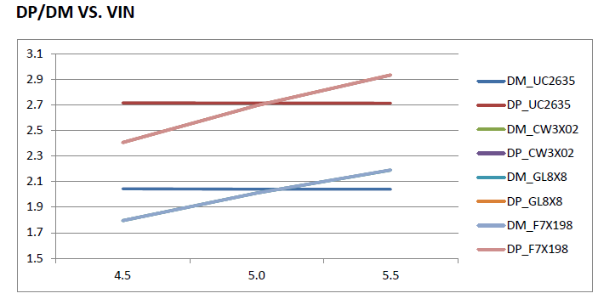
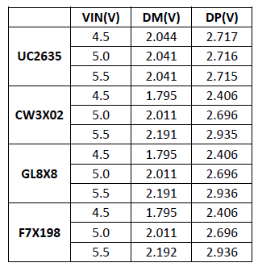
不同品牌的识别芯片的D+/D-电压差异
UC2631,UC2632,UC2633,UC2634,UC2635 的D+/D-不会随IC的供电电源（USB的电压）变化而变化；
其它品牌的产品（含MA5X87， VP20X等）的D+/D-会随供电电压变化而变化测试结果如下图；
D+/D-的电压的变化直接影响到移动设备充电的效果，尤其是三星的高档手机和平板
SMH Confidential for training

Slide 14
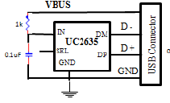
如何提高产品的可靠性（抗USB口电源浪涌）
此类识别芯片的耗电通常在200uA, 在IC和供电端串一个1K的电阻（200mV压降， UC26XX识别芯片的D+/D-不随供电电压的变化而变化， 可以极大的提高产品的整体可靠性）。
考虑到产品（旅充，车充，移动电源等），使用的AC/DC, DC/DC的电压输出参数的正态分布， 加上200mV的压降， 竞争对手产品在加1K电阻时会非常谨慎。因为对方的产品的D+/D-会随供电电压变化而变化。直接会关系到充电效果。
事实证明加电阻的绝对必要性： 我司提供的测试治具有使用到TI的LDO（耐压可以到6-7V），经常会发生客户在测试产品的时候，损坏测试治具的LDO（但是因为产品使用的时候加了1K电阻，所以识别芯片不会有损坏情况），如果不加1K 的电阻，这种情况，识别芯片会收到冲击。
SMH Confidential for training

Slide 15
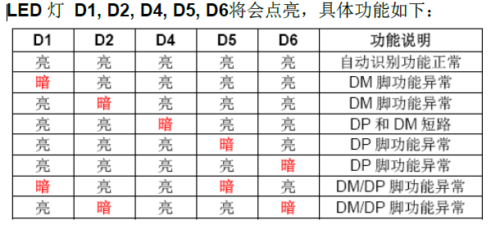
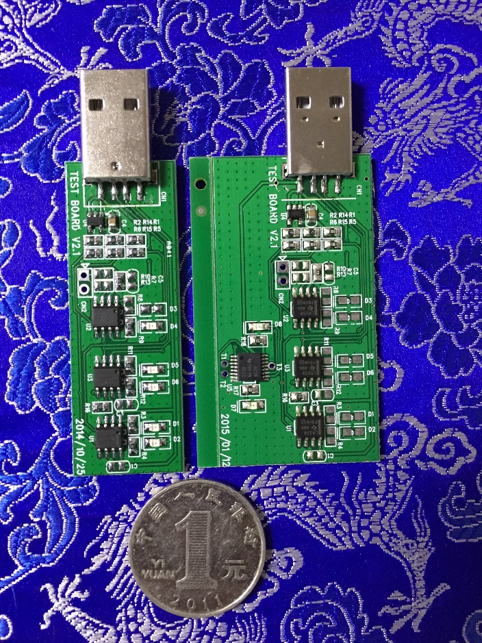
产品的测试治具（如何实现高效的测试，从而帮助客户降低成本）
SMH（芯卓微）的测试治具适合于5W，10W和12W功率输出的USB端口，下图为第3代和第4代测试治具；
  可以检查智能识别芯片的自动识别功能是否正常；
  可以实现DP与VBUS,GND和DM短路检测；
  可以实现DM与VBUS,GND和DP短路检测；
第3代测试治具使用说明：
SMH Confidential for training
第四代测试治具为小米和突破电气定做，使用两个灯，红灯（PASS），绿灯（NG）；
SMH测试治具相比竞争对手的差别：
  SMH测试治具为纯硬件，测试无时间，节省人工和机台的测试时间。
  同行的测试治具多为MCU架构，测试完成需要3-5秒，测试成本高。

Slide 16
限流加识别以及纯限流IC
SMH Confidential for training

Slide 17
UC2601, UC2602， MOS外置限流IC
SMH Confidential for training
1, UC2601为单通道限流IC，UC2602为双通道限流IC；
2， 过流，短路立即关断；
3， 限流精度高；应用成本低；

Slide 18
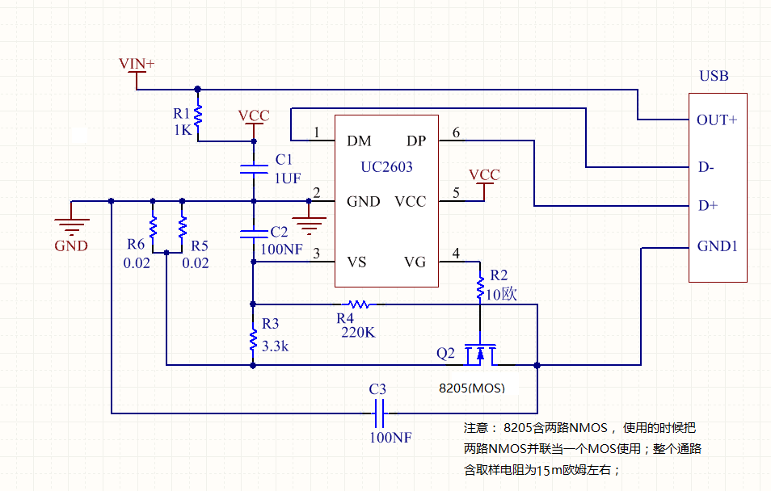
UC2603，集成识别功能， MOS外置限流IC
SMH Confidential for training
1, UC2603为单通道限流IC，含识别功能；
2， 过流，短路立即关断；
3，应用成本低；过六级能效；

Slide 19
UC2500 为多USB口和多TYPE-C口产品的应用（1）
SMH Confidential for training
如果在使用时不需要线损补偿， ISNS脚接电源或者floating就行。

Slide 20
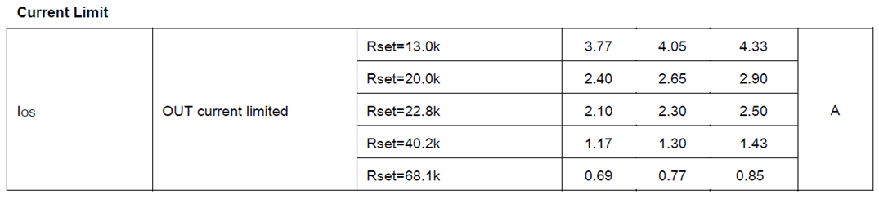
UC2500（45m欧内阻） 为多USB口和多TYPE-C口产品的应用（2）
限流的多少可以通过下面Rset电阻值的大小来设置；
IC的限流精度+/-10%，可以满足苹果的应用要求。
USB口短路，电流会降到6mA， 当短路状态消除，12S后USB口输出电流自动恢复；
SMH Confidential for training

Slide 21
UC2501（45m欧内阻） 为多USB口和多TYPE-C口产品的应用
SMH Confidential for training
短路恢复时间为1.2S； 带使能脚； 为UC2500的升级版本；

Slide 22
UC2502（29m欧内阻） 为多USB口和多TYPE-C口产品的应用
SMH Confidential for training
短路恢复时间为1.2S； 带使能脚； 为UC2500/01的升级版本；很方便过六级能效；

Slide 23
UC2510（30m欧内阻） 纯限流产品的应用
SMH Confidential for training
可以配合TYPE-C应用，防止电流倒灌；

Slide 24
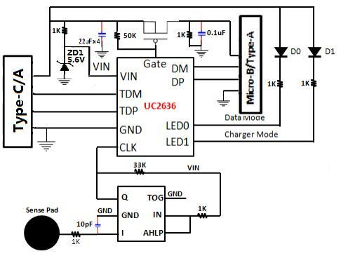
SMH智能充电/数据传输芯片UC2636
A：UC2636主要是通关开关切换，让USB线工作在两种模式下； 模式一： 5V 万能充电模式（默认模式）； 模式二： 快充模式和USB数据传输模式；可以广泛用于USB线材，解决充电和通讯兼容的问题。
UC2636应用电路（按键开关或者触摸开关；此处为按键开关）：
SMH Confidential for training

Slide 25
部分应用连接
l Simens application link:
http://www.myzaker.com/article/588289091bc8e0b85d000024/
l 小米最新发布产品应用链接：（我们的产品为UC2634， 一个产品用到两颗UC2634）
http://wsq.discuz.qq.com/?c=index&a=viewthread&f=wx&siteid=263858267&tid=10800&source=wxhy&fromuid=0&from=groupmessage&isappinstalled=0
360产品应用链接：（上面有表示采用了芯卓微识别芯片）
http://mall.360.com/shop/item?item_id=5582588258d4a6a50d000011
l 乐视产品应用链接：（芯卓微产品识别+限流UC2501被应用）
http://wsq.discuz.qq.com/?c=index&a=viewthread&f=wx&siteid=263858267&tid=10231&source=wxhy&fromuid=0
l 公牛插座产品应用芯卓微产品链接：（芯卓微产品UC2631+UC2632被应用）
http://digi.163.com/15/0724/07/AV97ACOU00162OUT_6.html
l 魅族双口旅行充电器：(UC2634应用）
http://www.chongdiantou.com/wp/archives/8167.html
l 公牛插座应用
http://m.toutiao.com/i6272587068266775041/?wxshare_count=3&pbid=25462988919&from=timeline&isappinstalled=0
l 航嘉插座应用：
http://www.chongdiantou.com/wp/archives/3726.html?from=timeline&isappinstalled=0
l 青米插线板UC2631+UC2632应用链接：
http://www.chongdiantou.com/wp/archives/6245.html?from=timeline&isappinstalled=0
l 飞雕排插应用链接UC2501应用链接：
http://www.chongdiantou.com/wp/archives/7326.html
http://www.chongdiantou.com/wp/archives/1495.html?from=timeline&isappinstalled=0
Orico applcition link for UC2500:
http://www.chongdiantou.com/thread-4458-1-1.html
SMH Confidential for training

Slide 26
TYPE-C产品简单介绍
SMH Confidential for training

Slide 27
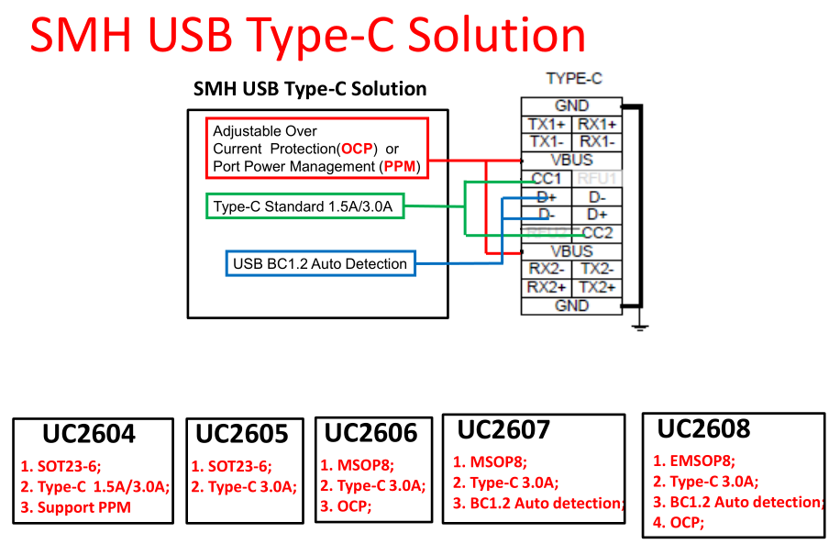
TYPE-C产品简单介绍
SMH Confidential for training

Slide 28
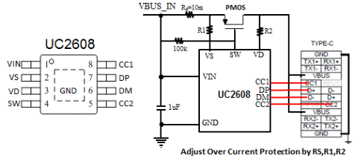
UC2608， 多口应用的通路市场
SMH Confidential for training
SMH Confidential for training
1， PMOS的功能为开关和限流；IC含识别功能；
2，含MOS的type-c芯片，通常MOS的导通内阻比较大， 处理散热是个大问题；
3，封装为MSOP10封装；

Slide 29
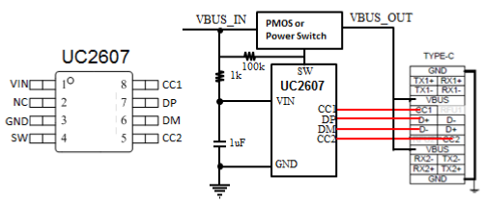
UC2607， 多口应用的通路市场
SMH Confidential for training
1， PMOS的功能为开关，IC含识别功能；
2，如果要限流功能，可以带UC2510（可以防止电流倒灌）， UC2510为30m欧姆内阻SOT23-5限流IC；
3，封装为MSOP8封装；

Slide 30
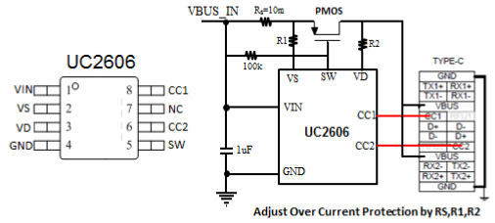
UC2606， OEM市场
SMH Confidential for training
1， PMOS的功能为开关和限流（不能防止电流倒灌）；IC不含识别功能；主要针对OEM市场；
2，含MOS的type-c芯片，通常MOS的导通内阻比较大， 处理散热是个大问题；
3，封装为MSOP8封装；

Slide 31
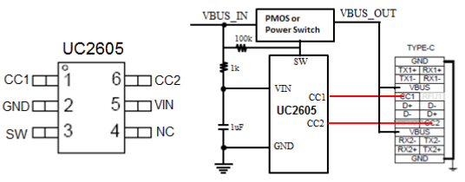
UC2605， OEM市场
SMH Confidential for training
1， PMOS的功能为开关；IC不含识别功能；主要针对OEM市场；
2，含MOS的type-c芯片，通常MOS的导通内阻比较大， 处理散热是个大问题；
3，封装为SOT23-6封装；

Slide 32
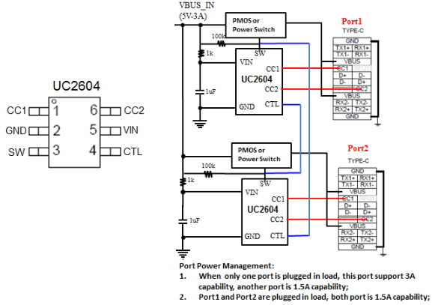
UC2604， OEM市场
SMH Confidential for training
1， PMOS的功能为开关；IC不含识别功能；主要针对OEM市场；
2，设置为两个TYPE-C应用的时候， 插入两个TYPE-C设备的时候，可以自动分配各1.5A电流；
3，封装为SOT23-6封装；

Slide 33
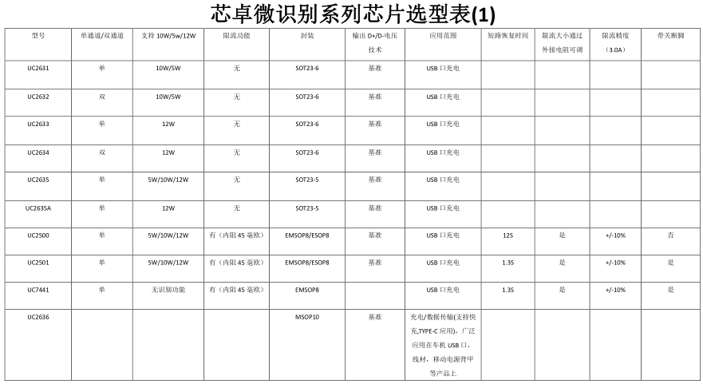
SMH Confidential for training

Slide 34
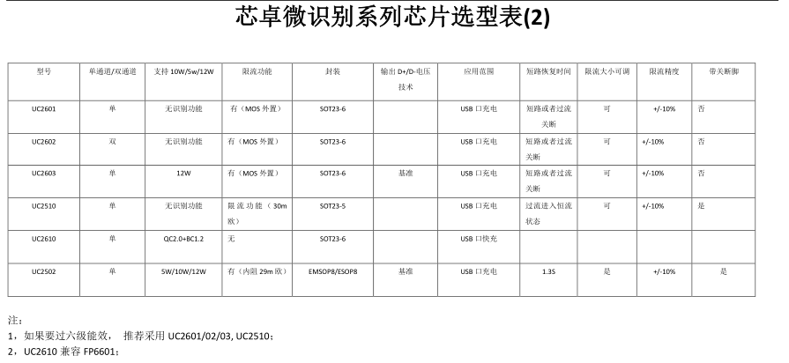
SMH Confidential for training

Slide 35
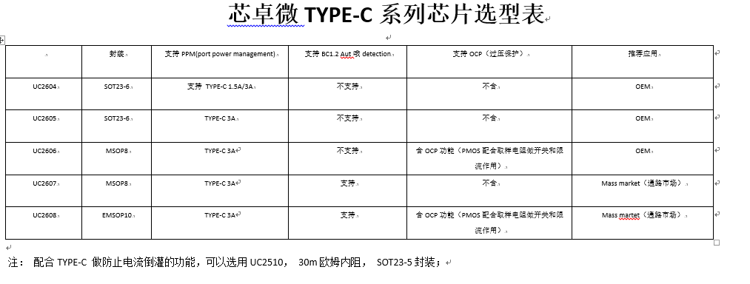
SMH Confidential for training

Slide 36
谢谢！

